Slide 1
01
大模型推理框架

Slide 2
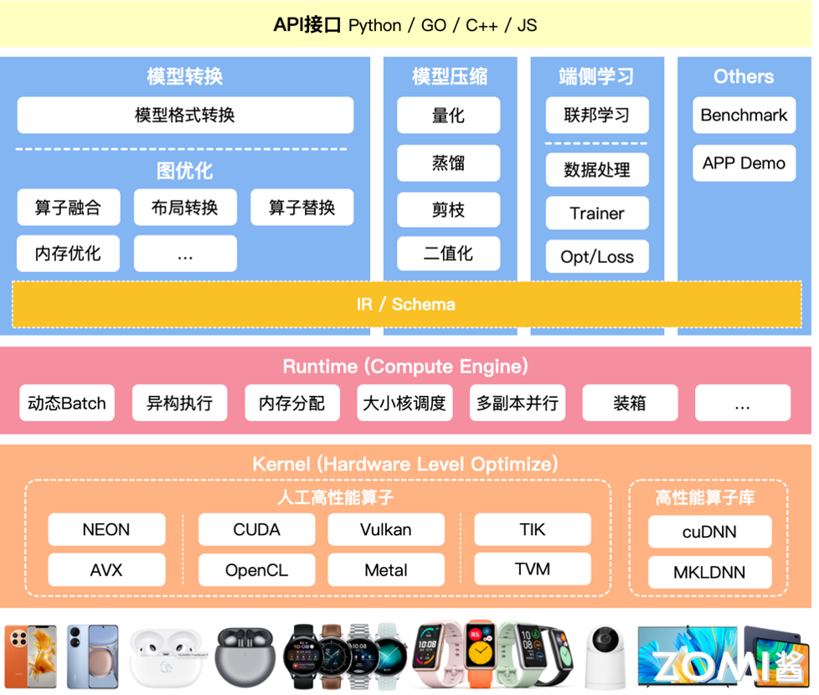
传统推理引擎

Slide 3
LLLM 推理引擎&服务化

Slide 4
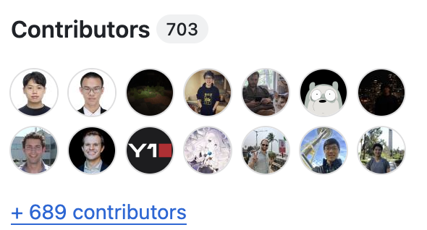
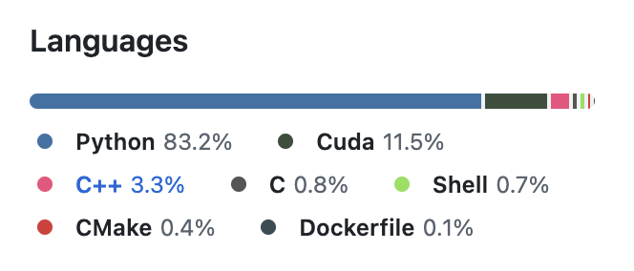
VLLM
https://github.com/vllm-project/vllm

Slide 5
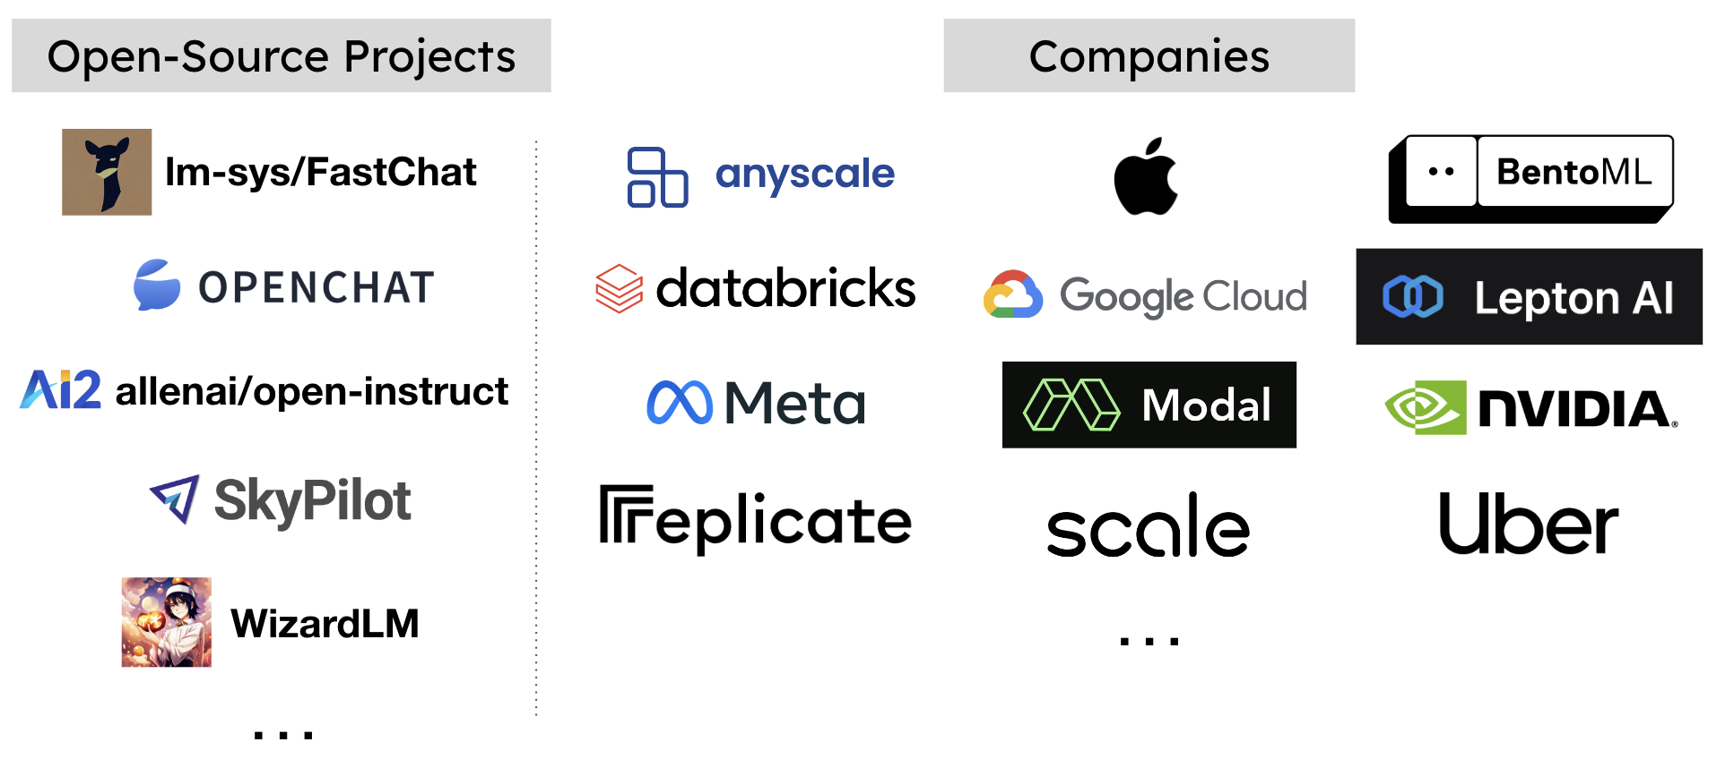
vLLM Adopters

Slide 6
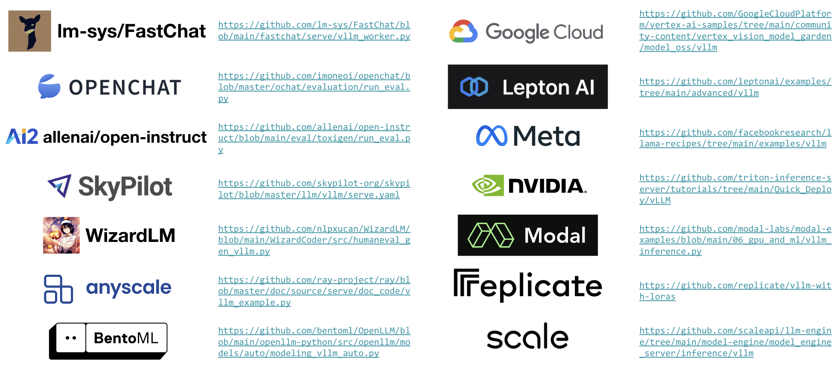
vLLM Adopters

Slide 7
VLLM
vLLM 是一个 LLM (Large Language Model) 推理和部署服务库，结合 iterative-level schedule (continuous batching) 和 Paged Attention 以提高吞吐量：
iterative-level schedule 以单轮迭代方式对用户的请求进行处理，即 LLM 生成一个 token 后会重新调度下一轮要处理的请求
Paged Attention 受操作系统虚拟内存和分页思想启发，将原本连续的 KV cache 存储在不连续的空间，以避免 KV cache 带来的显存浪费

Slide 8
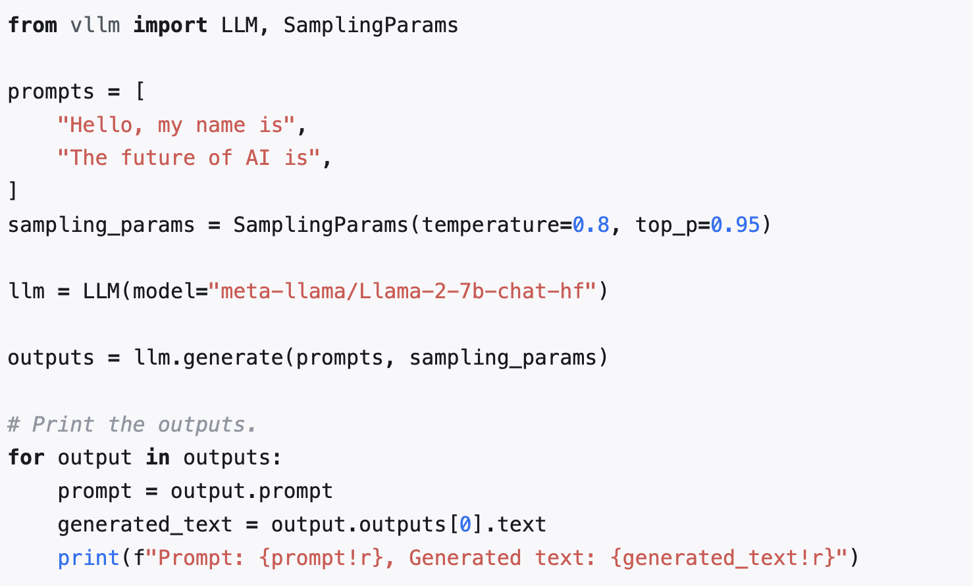
VLLM

Slide 9
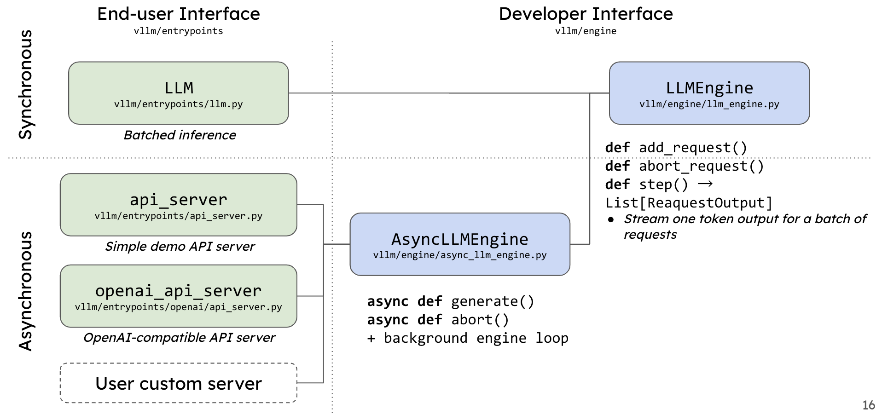
vLLM User Interface
核心组件是 LLMEngine 类，外层接口类 LLM 和 AsyncLLMEngine 都是对 LLMEngine 封装

Slide 10
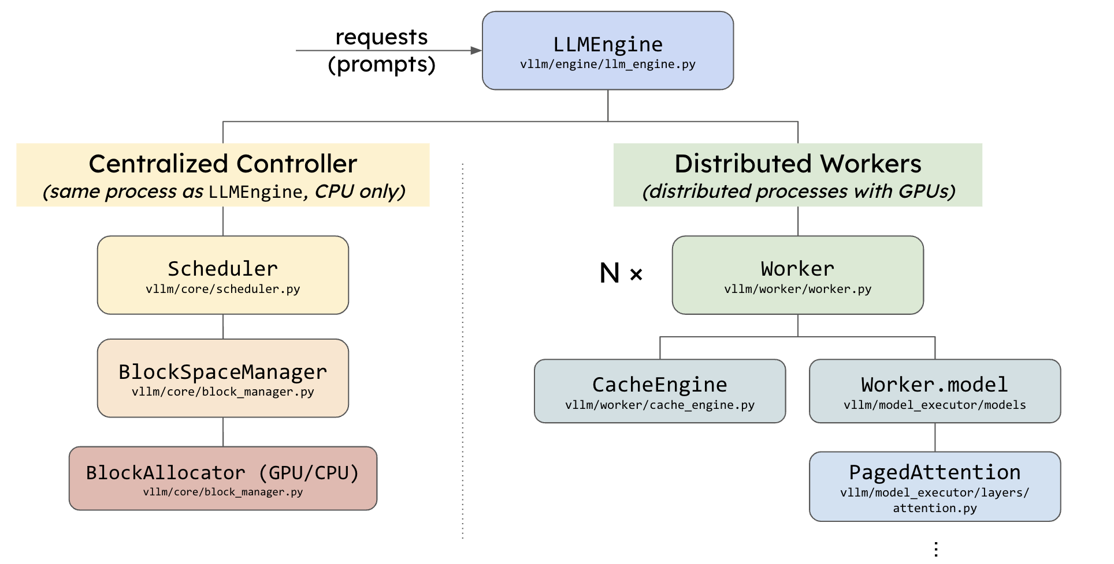
vLLM User Interface

Slide 11
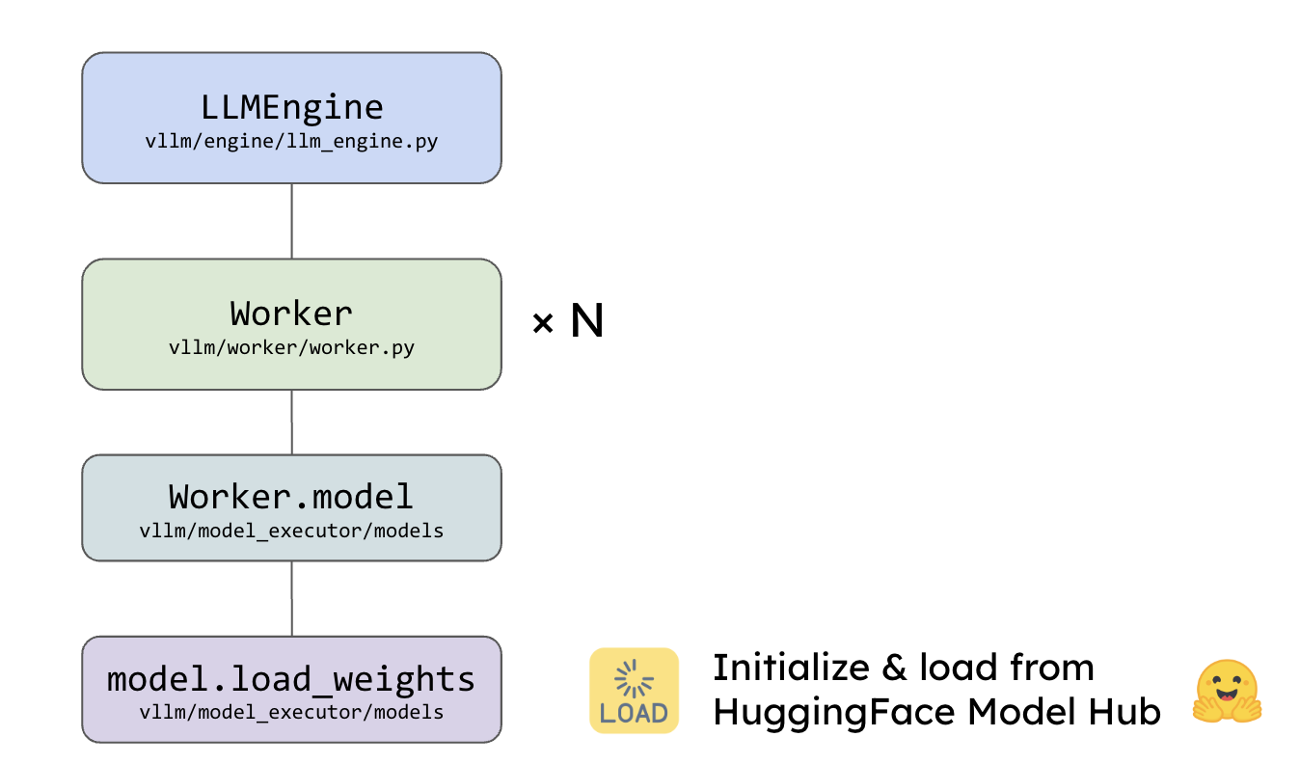
vLLM Before serving requests
1. Initialize & load model

Slide 12
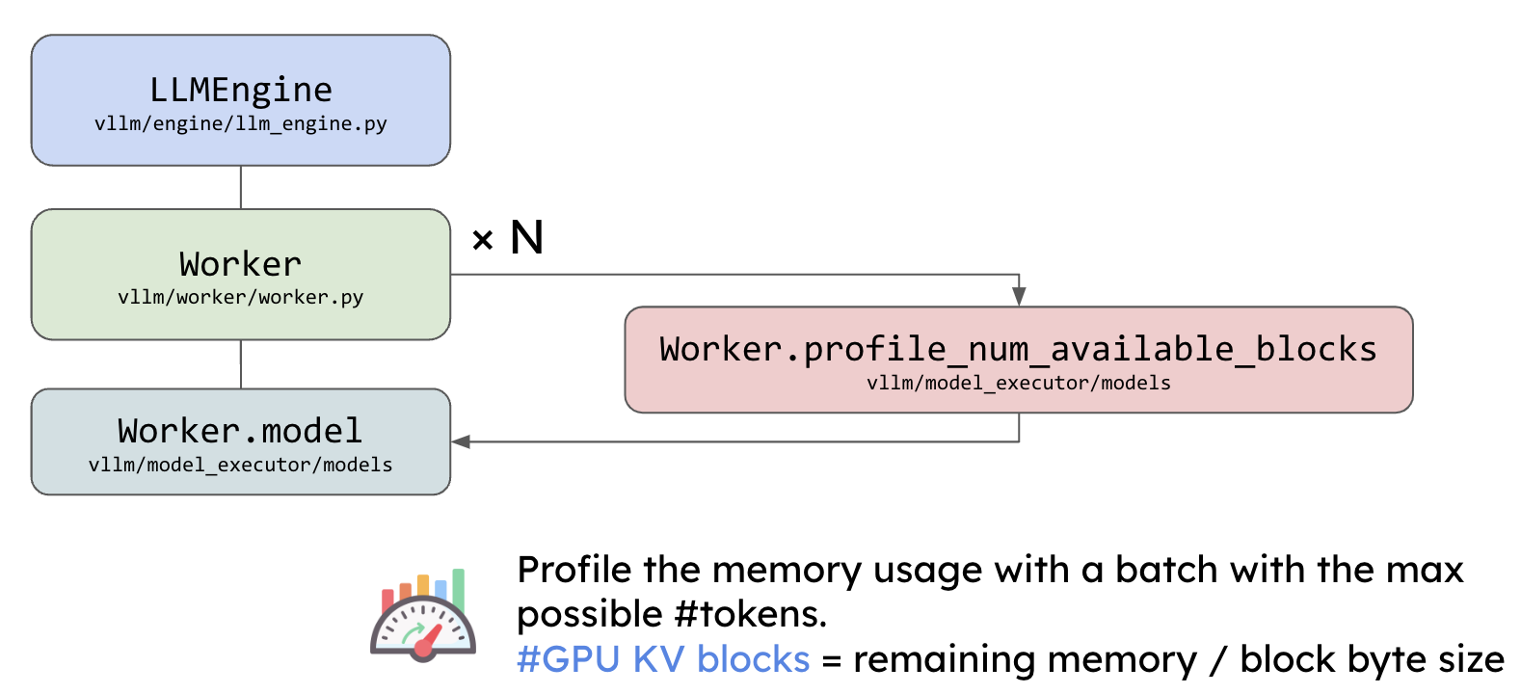
vLLM Before serving requests
2. Profile memory usage

Slide 13
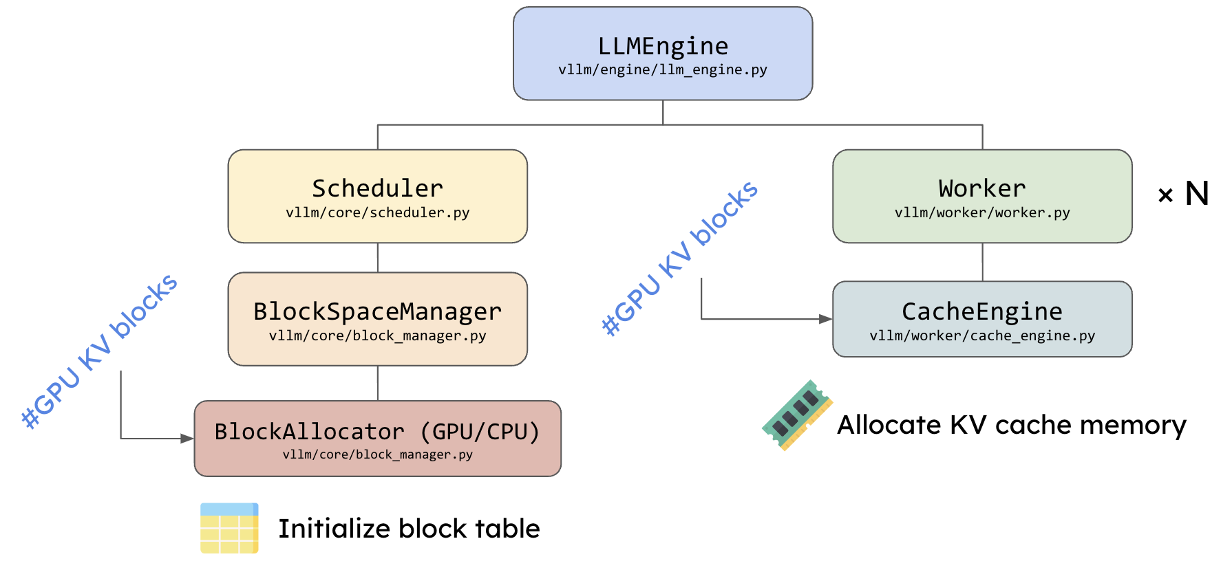
vLLM Before serving requests
3. Pre-allocate KV Blocks

Slide 14
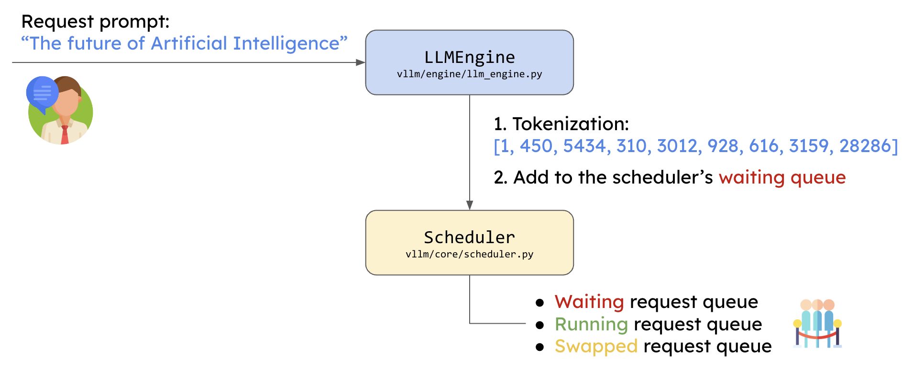
vLLM When requests arrive

Slide 15
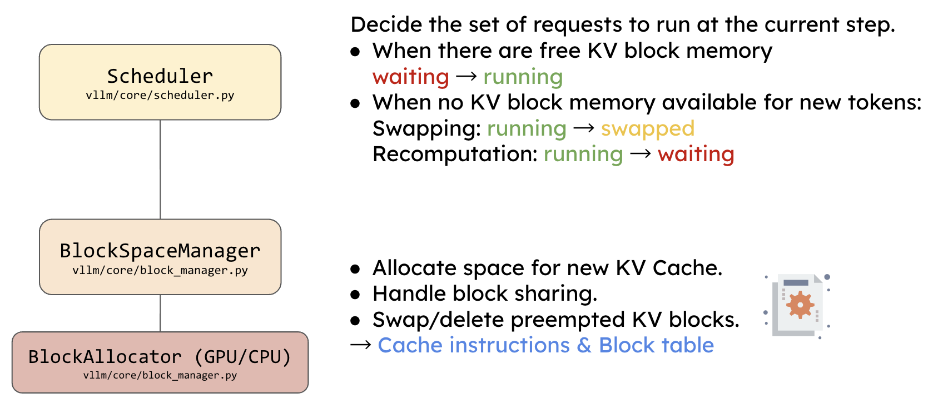
vLLM At every step, the scheduler

Slide 16
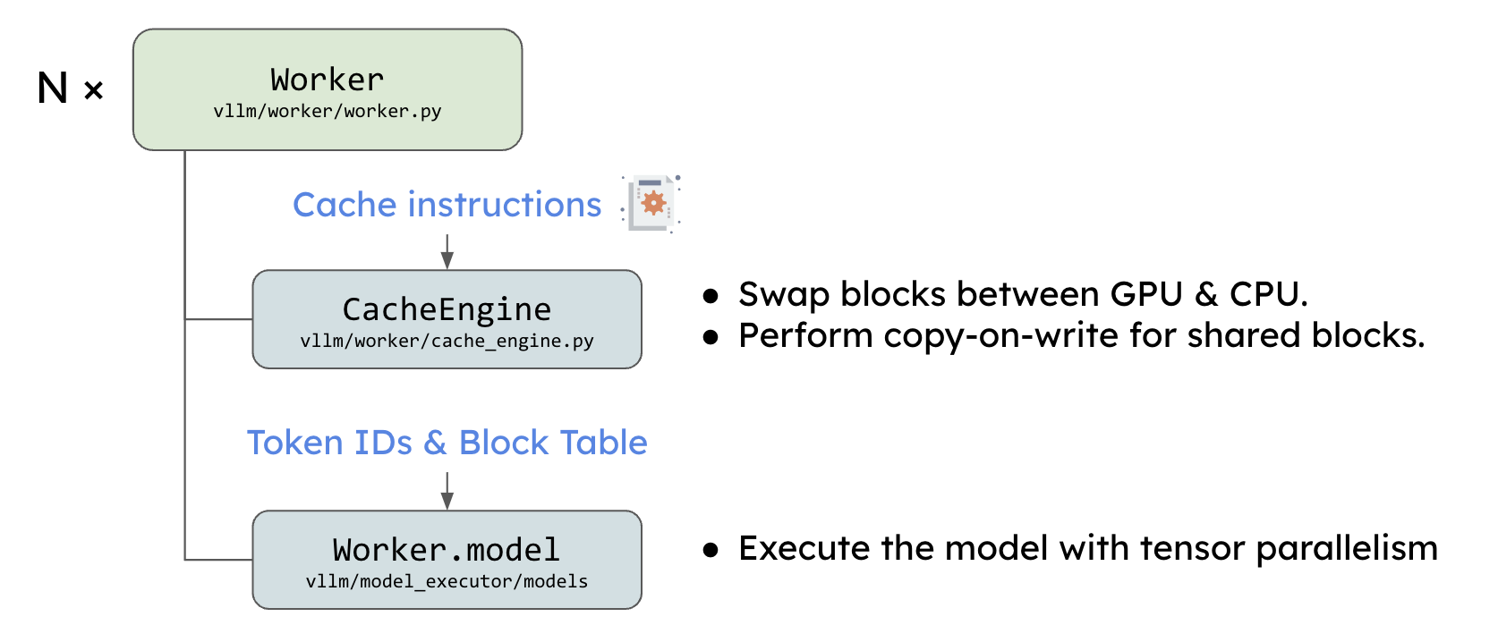
vLLM At every step, the scheduler

Slide 17
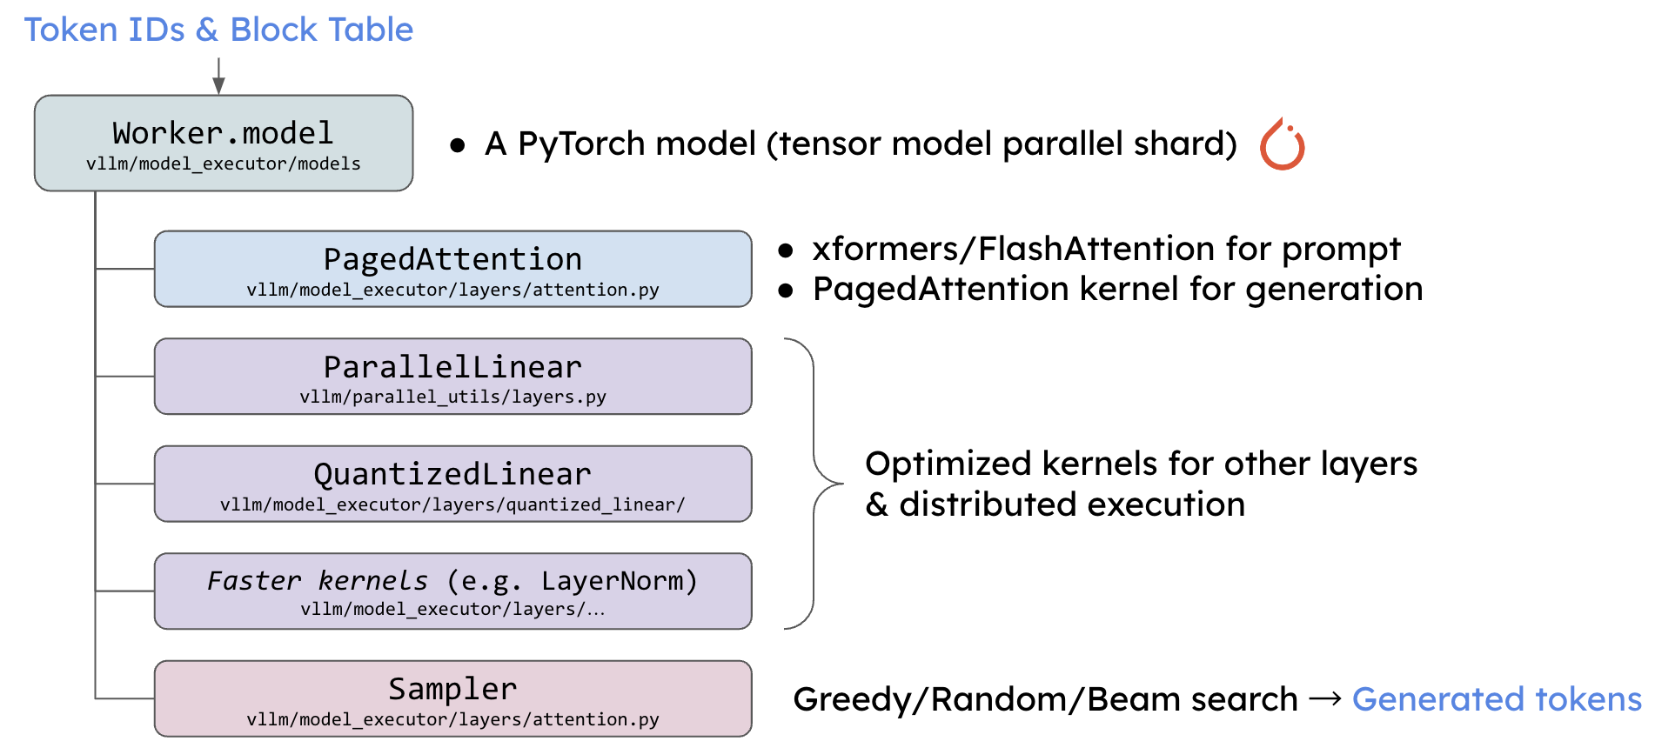
vLLM At every step, the scheduler

Slide 18
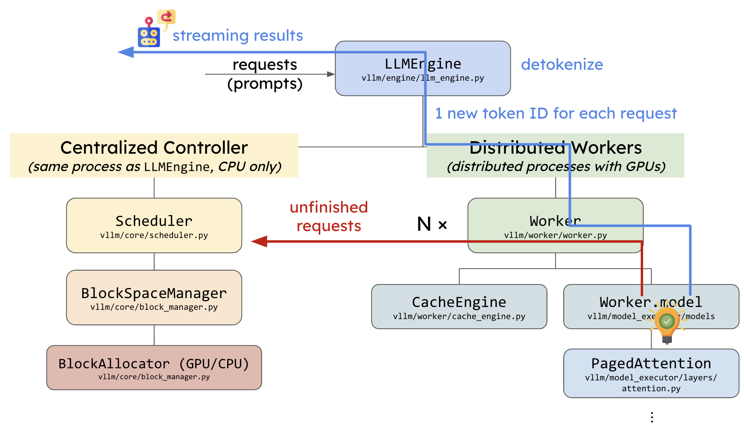
vLLM At every step, the scheduler

Slide 19
vLLM At every step, the scheduler
Core component: LLMEngine
Centralized controller → Distributed workers
Scheduler prepares the requests at each step
Workers run the model with PagedAttention

Slide 20
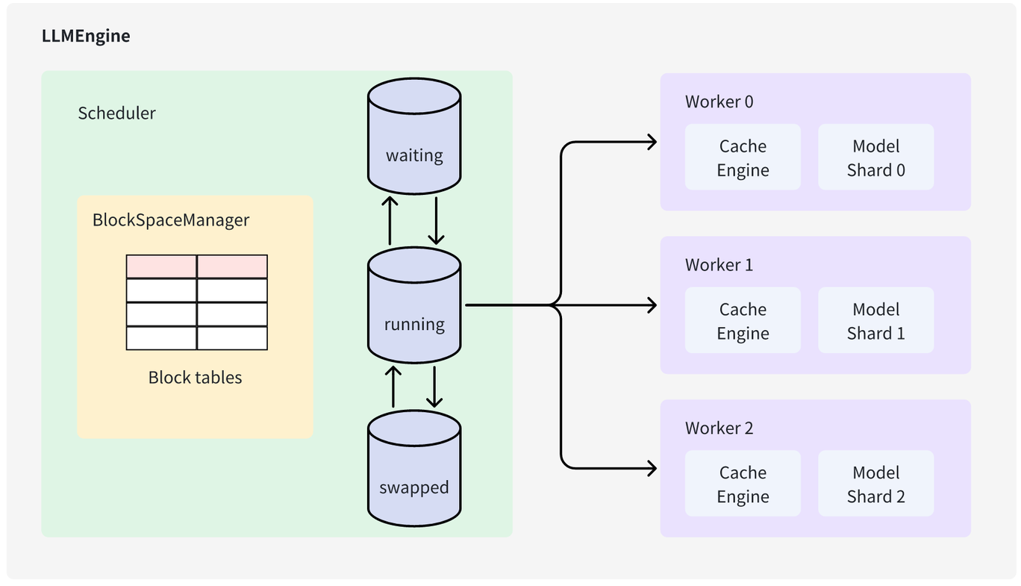
VLLM LLMEngine 2 Core
请求调度 Scheduler 等待队列中选择要处理请求
负责推理 Worker 使用模型对被调度请求进行推理

Slide 21
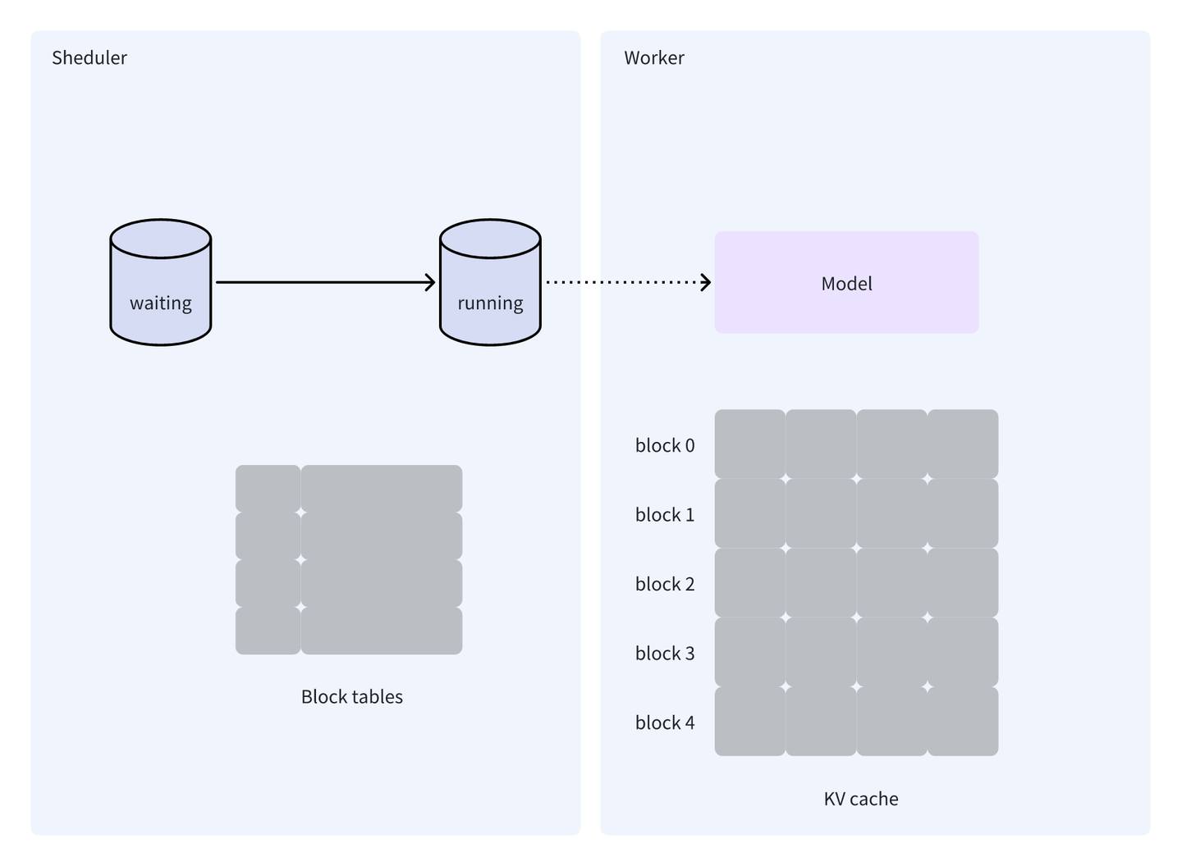
VLLM Worker Init

Slide 22
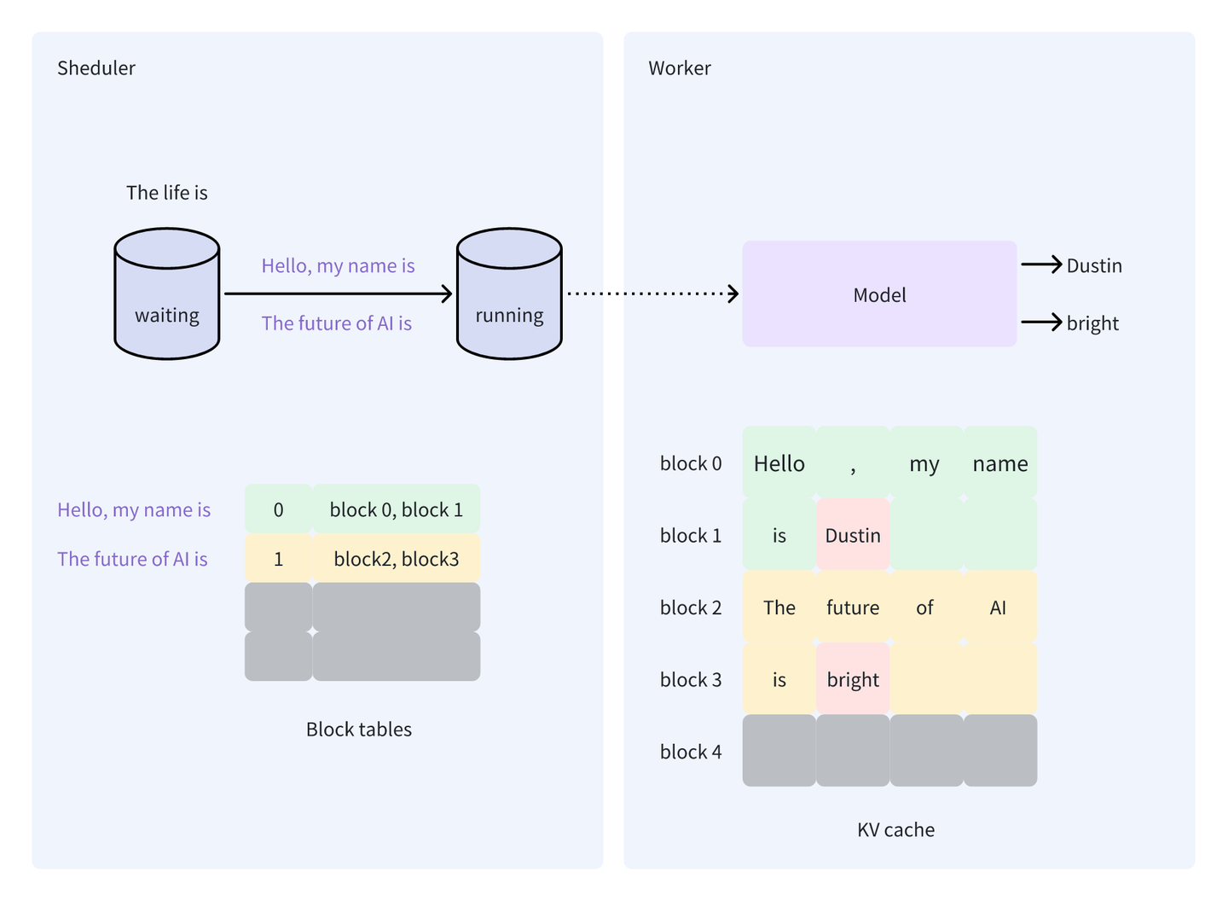
VLLM Worker 1th iter

Slide 23
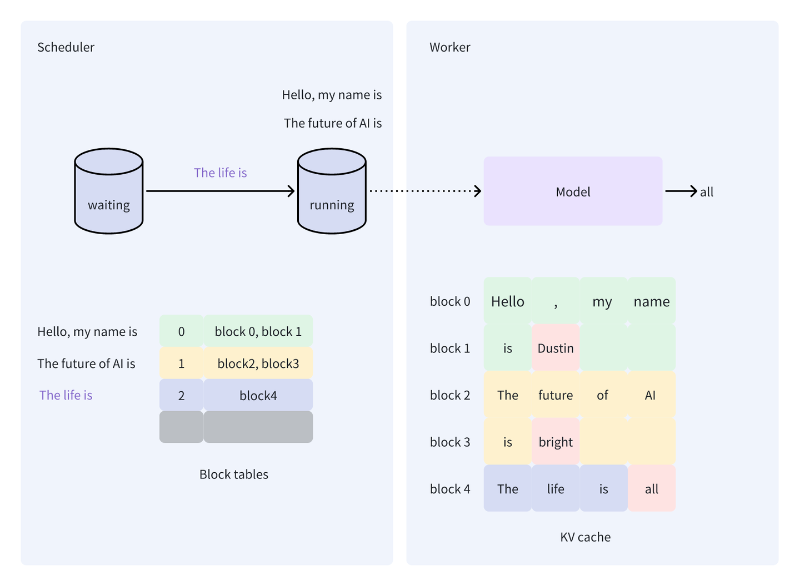
VLLM Worker 2th iter

Slide 24
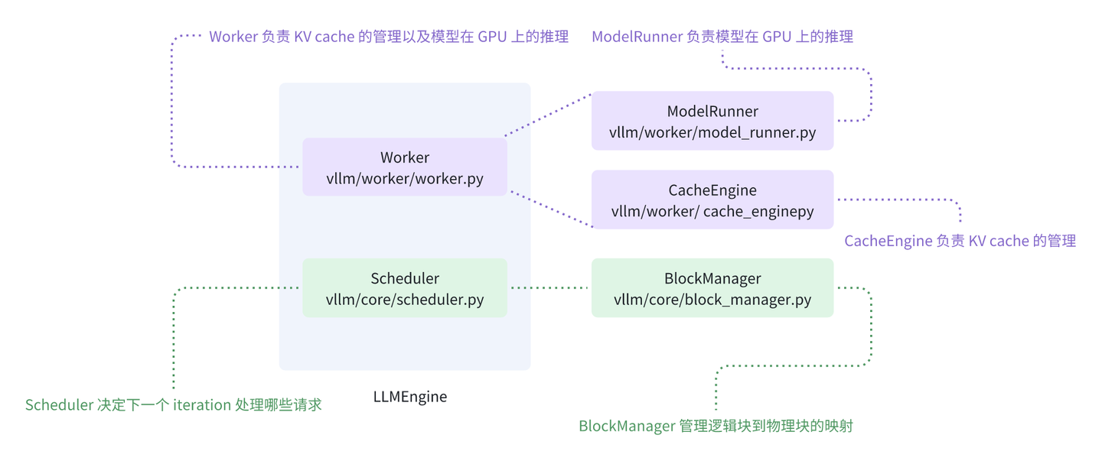
LLMEngine

Slide 25
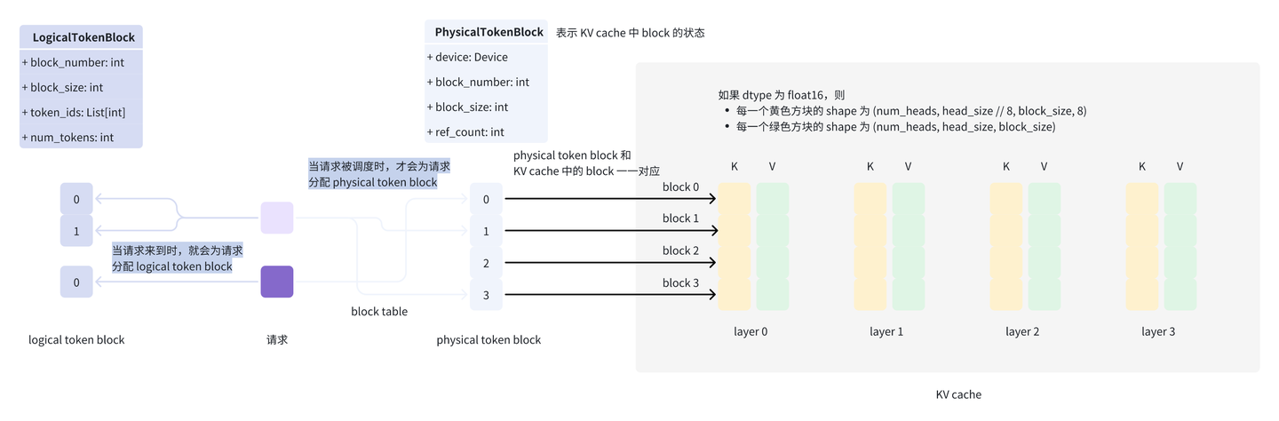
BlockSpaceManager

Slide 26
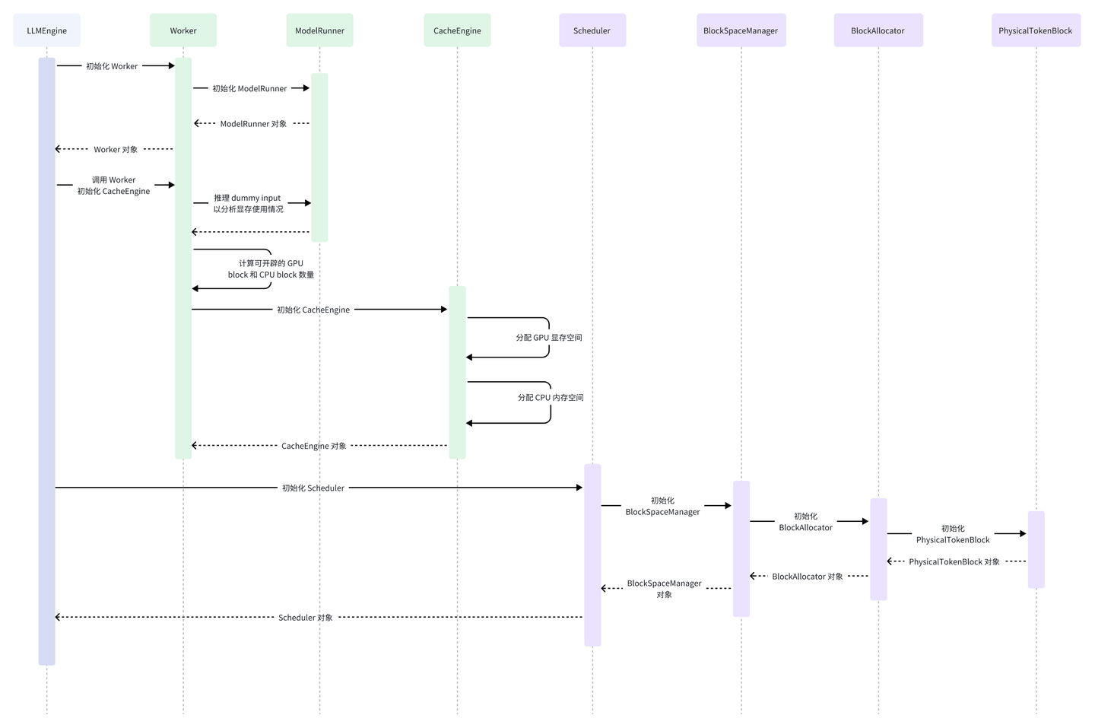
vLLM workload

Slide 27
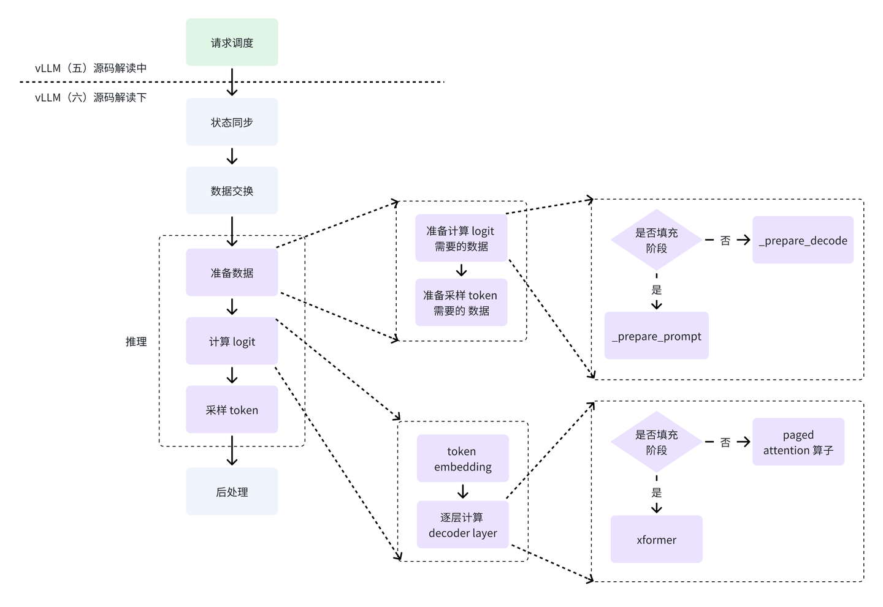

Slide 28
推理性能指标

Slide 29
LLM 推理的两种模式
传统请求方式（ Tradition Request ）：
一次请求获得所有生成 Token，好处是请求链路比较简单，但 LLM 推理的时间往往比较长，可能需要数秒，这也导致用户体验很不好
流式请求方式（ ChatGPT Streaming ）：
不是一次返回所有 Token，而是一边生成一边返回，只要生成速度大于人的阅读速度就能获得很好的用户体验
针对上述的两种方式，也就引申出不同的评估指标

Slide 30
LLM 推理的不同评估指标
Tradition Request 模式：
需要评估其整个请求延迟（Latency），请求粒度 QPS（Throughput）和 RPS （Throughput）
ChatGPT Streaming 模式：
需要评估第一个 Token 生成时延 TTFT 和后续每个 Token 的时延 ITL。
在评估时延时，通常也需要按照不同维度评估，比如平均时延、P90 时延、P99 时延等

Slide 31
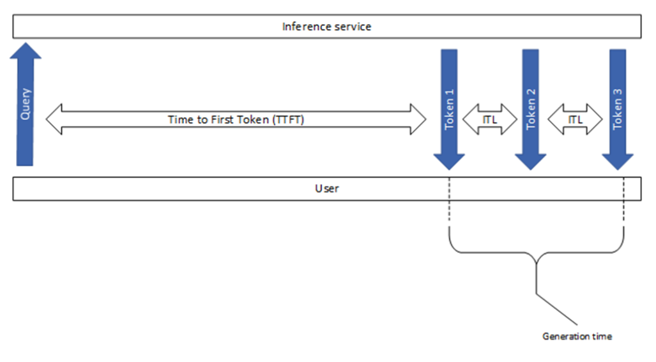
Inference Metric
TTFT
ITL
E2EL

Slide 32
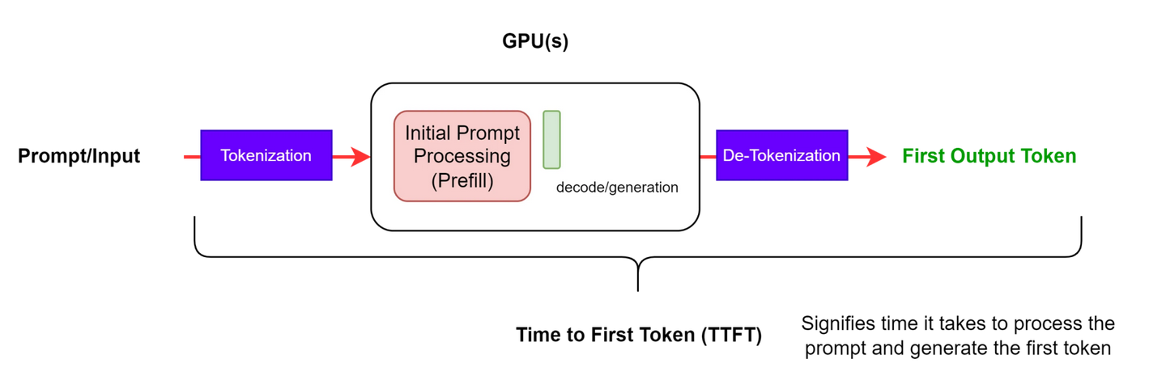
TTFT (Time to First Token)
首 token 延迟，即用户发出请求后看到第一个 token 被输出的时间

Slide 33
TTFT (Time to First Token)
首 token 延迟的时间包括请求排队时间、预填充时间和网络延迟。Prompt 越长，TTFT 越大
因为 Attention 需要整个输入序列来计算和创建 KV cache

Slide 34
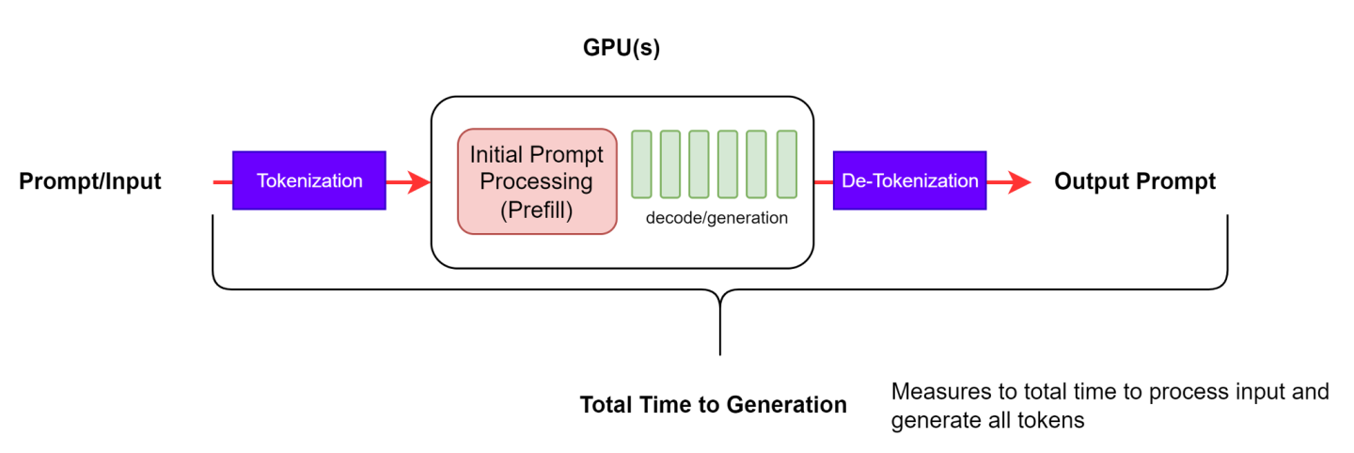
E2EL (End-to-End Request Latency)
用户发出请求并得到完整回复的延迟

Slide 35
E2EL (End-to-End Request Latency)
对于单个请求， E2EL 是发送请求和最终收到 Token 之间的时间差。因此：
$$e2e_latency\text{=}\text{TTFT}\text{+}\text{Generation}\text{_}\text{time}$$

Slide 36
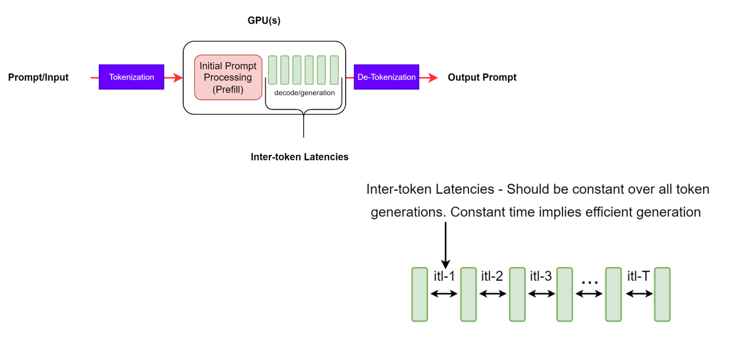
ITL (Inter-token Latency)
非首 token 延迟，也称为 TPOT (Time Per Output Token)

Slide 37
ITL (Inter-token Latency)
非首 token 延迟，也称为 TPOT (Time Per Output Token)

Slide 38
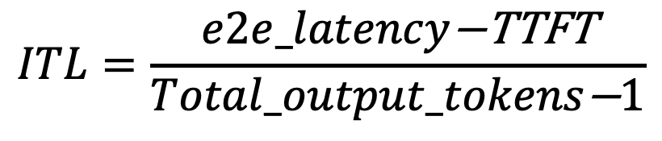
ITL (Inter-token Latency)
非首 token 延迟，也称为 TPOT (Time Per Output Token) 的计算公式：
$$ITL=\frac{e2e_latency\text{−}\text{TTFT}}{Total_output_tokens\text{−}1}$$

Slide 39
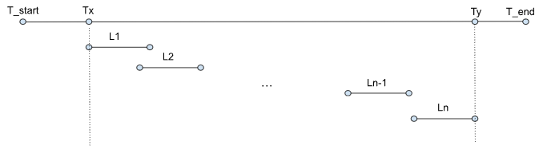
TPS & RPS
T_start 表示 benchmark 开始的时间
T_end 表示 benchmark 结束的时间
Tx 表示第一个请求发出的时间，Ty 表示最后一个请求处理结束的时间，Li 表示第 i 个请求的 E2EL

Slide 40
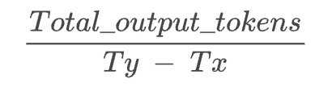
TPS (Tokens Per Second)
TPS (Tokens Per Second)，每秒处理的 token 数：

Slide 41
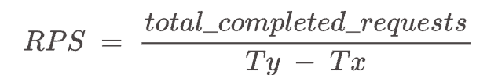
RPS (Requests Per Second)
RPS (Requests Per Second)：每秒处理的请求数：

Slide 42
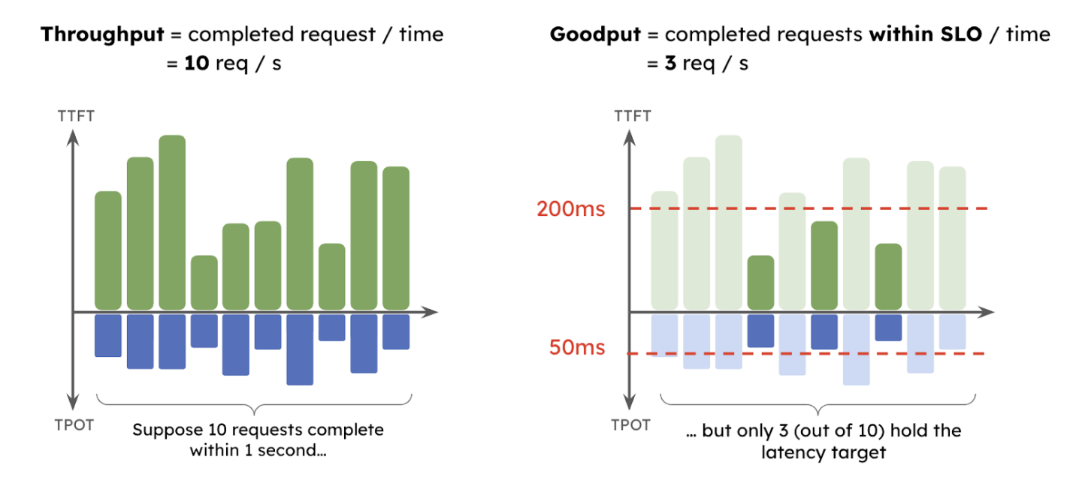
High Throughput & High Goodput

Slide 43
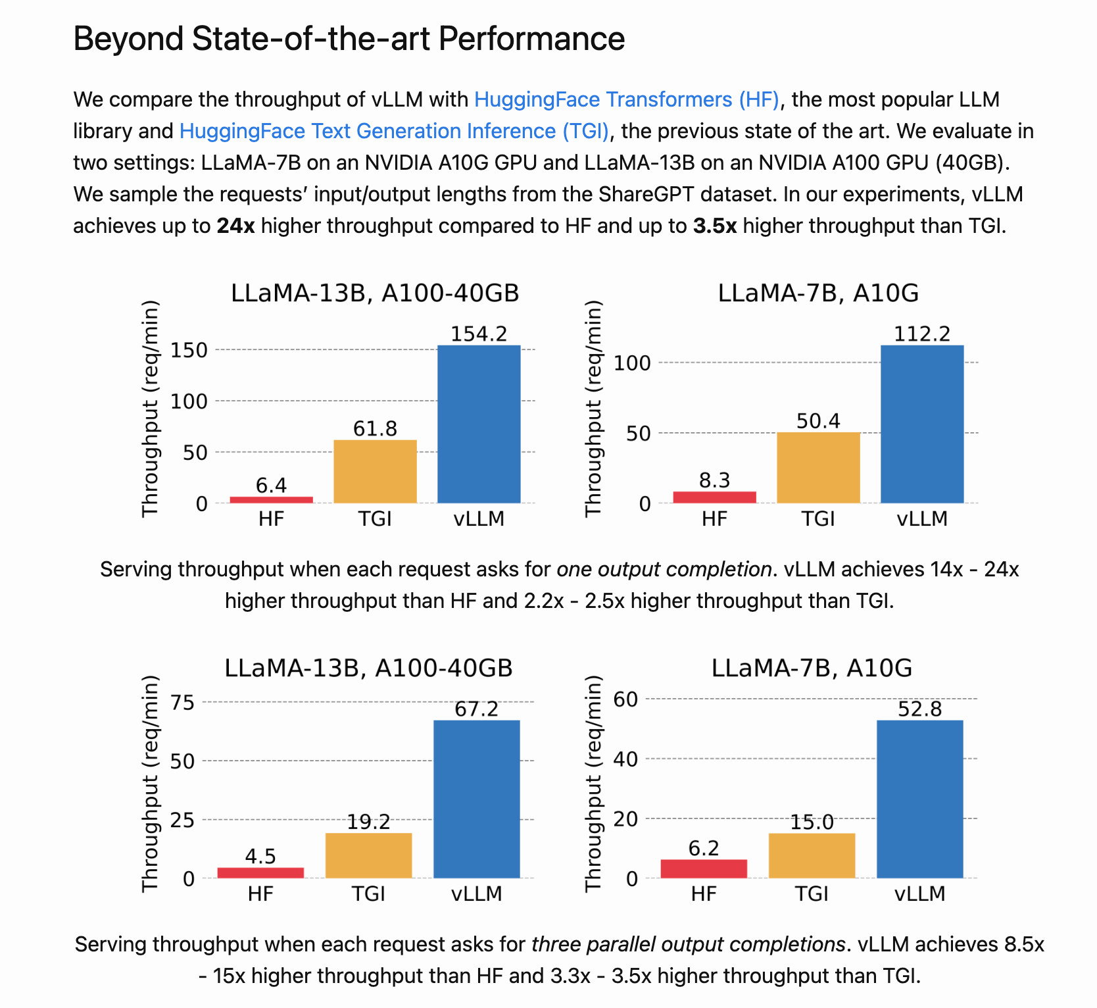
大模型性能评估表格
model | parameters | Parallel | Batch Size | Input Seq | Output Seq | TTFT |  |  |  |  |  | ITL |  | QPS | RPS
 |  |  |  |  |  | TP50 | TP90 | TP99 | Min | Max | AVG | TP50 | …
模型名 | 参数量 | 并行度 | BS | 输入seq | 输出 sq

Slide 44
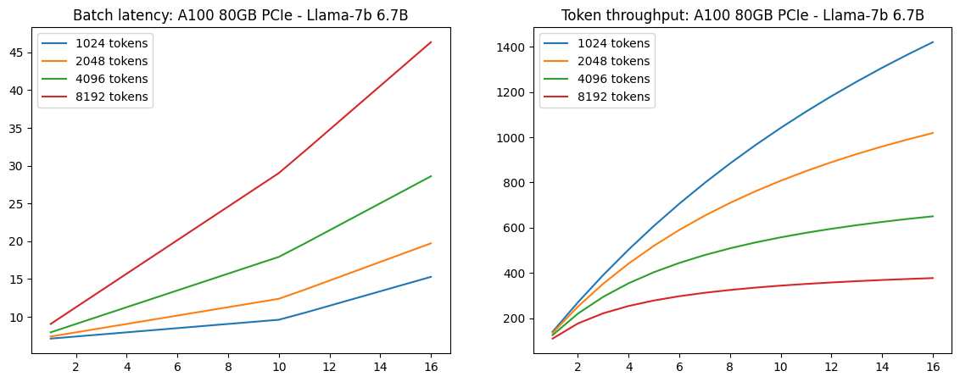
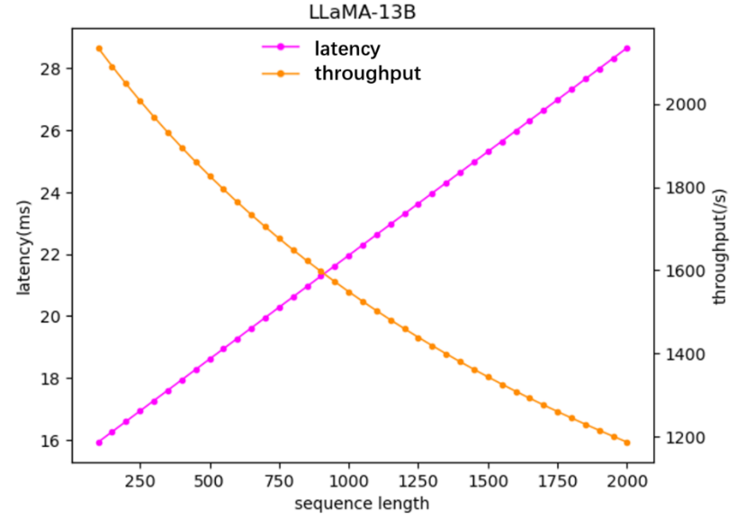
大模型性能评估表格
model | parameters | Parallel | Batch Size | Input Seq | Output Seq | TTFT |  |  |  |  |  | ITL |  | QPS | RPS
 |  |  |  |  |  | TP50 | TP90 | TP99 | Min | Max | AVG | TP50 | …
模型名 | 参数量 | 并行度 | BS | 输入seq | 输出 sq

Slide 45
Reference & 引用
https://docs.nvidia.com/nim/benchmarking/llm/latest/metrics.html
https://github.com/vllm-project/vllm/blob/main/benchmarks/benchmark_serving.py
https://docs.google.com/document/d/1TcZS-igoZxPrD8rj6_NM-WmCiQwAvP_-JJf2mXZEyZY/edit?tab=t.0#heading=h.nyu2wp5h2w
https://zhuanlan.zhihu.com/p/628511161

Slide 47
Reference 参考&引用
https://www.fibermall.com/blog/nvidia-b100-b200-gh200-nvl72-superpod.htm
https://www.facebook.com/photo.php?fbid=1048191653980302&id=100063684318606&set=a.747927134006757

